Slide 2
MAESTROS Y MAESTRAS
DISEÑA TU ESCUELA

Slide 3

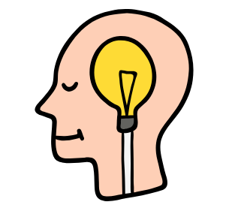



DISEÑA TU ESCUELA
MIRAR
PENSAR
Últimamente se suceden varias leyes educativas que van modificando poco a poco nuestro sistema educativo y nuestros centros.
Estas son las líneas maestras que la Consejería marca para la educación pública en Andalucía:
Formad equipos de cuatro. Fijaos en la imagen anterior:
¿Tu centro sigue todas estas líneas?
¿Qué elementos crees más necesarios?
¿Crees que el profesorado está preparado para este tipo de escuela?
  2. Podéis hacer un debate en clase.
HACER
Diseñad un horario de clase que indicando las asignaturas que vais a proponer:
Aseguraos de señalar la formación necesaria para una sociedad del siglo XXI.
Debéis reflejar también vuestros intereses.
En cada tramo diseñad una actividad que siga una metodología que os guste.

Slide 4
FICHA PARA EL PROFESORADO
MIRAR
DESARROLLO
OBJETIVOS:
Utilizar las tecnologías de la información y la comunicación para obtener información, aprender y expresar contenidos sobre Ciencias Sociales.
Entender y sacar conclusiones propias tras el estudio de información en distintos soportes.
Saber argumentar y presentar sus propias conclusiones.
INFORMACIÓN NECESARIA:
Últimamente se suceden varias leyes educativas que van modificando poco a poco nuestro sistema educativo y nuestros centros.
En la actualidad, estas son las líneas maestras que la Consejería marca para la educación pública en Andalucía:
PRIMARIA – SECUNDARIA – F.P. BÁSICA
El alumnado investigará sobre los últimos cambios del sistema educativo andaluz.
Reflexionará sobre los aspectos.
Se hará un debate en clase para analizar cómo esos cambios se reflejan en su centro.
PRODUCTO FINAL
El alumnado deberá diseñar un horario de clase:
Deberá hacer una propuesta de tramos horarios y áreas.
Al mismo tiempo en cada área desarrollará una actividad tipo que muestre cuáles son sus preferencias en temas metodológicos.
Se realizará una puesta en común de los diferentes horarios a partir de una propuesta de debate.
DISEÑA TU ESCUELA

